Slide 1
A dajka kötelességei 1846-ban
Ezt a dokumentumot Harcsa Tiborné a martonvásári Óvodamúzeum alapítója találta a nyíregyházi levéltárban. Meglátása szerint az óvodatörténetnek olyan anyagára bukkant, amely a mai életünkben sincs reflektorfényben. A dajkai munka nélkülözhetetlen tevékenység, szerves része az óvodai nevelésnek. A dajka néni figyelmes segítője a csoport óvodapedagógusainak, a gyermekek gondozásában és a tiszta, esztétikus környezet megteremtésében.
… Emellett érdekes a régi idők megfogalmazását olvasni, a gondolatokat értelmezni.

Slide 2
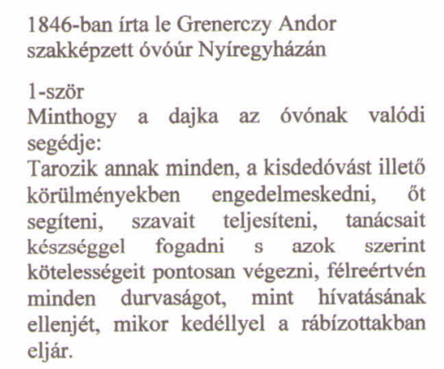
1846.

Slide 3
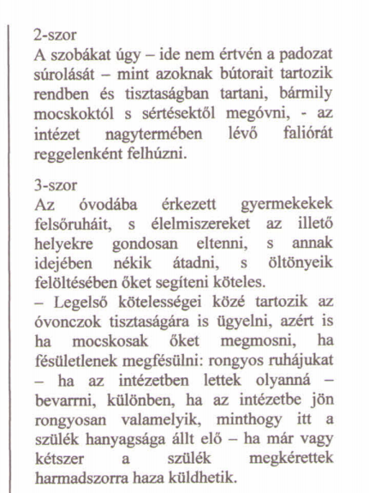

Slide 4
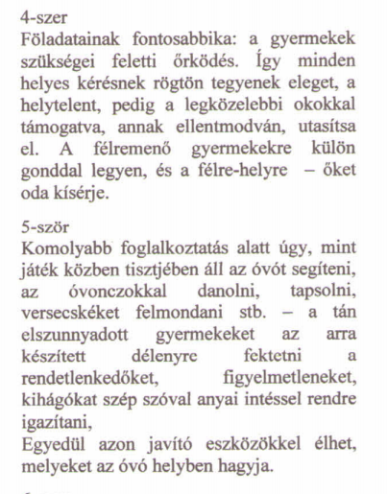

Slide 5
1846-ban írta le…
… Grenerczi Andor szakképzett óvóúr Nyíregyházán.

Slide 6



Slide 7
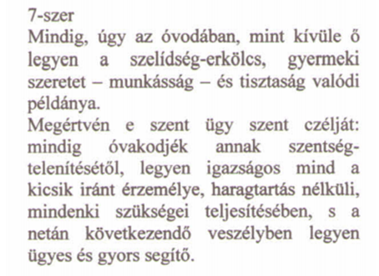

Slide 8
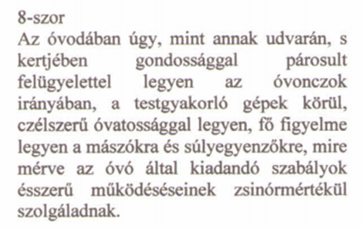

Slide 9
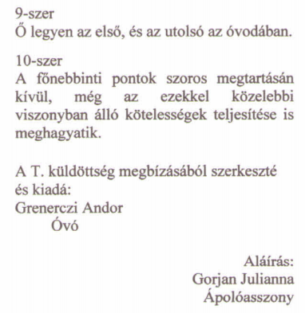

Slide 10
Forrás:
Angyalkerti Krónika
A Karolina Óvoda és Bölcsőde kiadványa
2. szám/2011. március
http://www.carolinaovoda.hu/download/Angyalk_2szam.pdf

